Slide 1
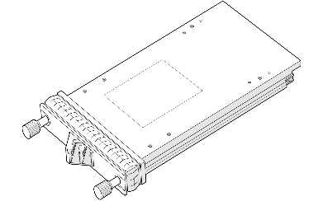
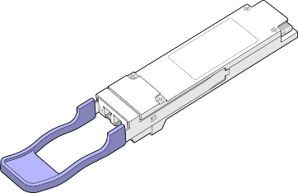
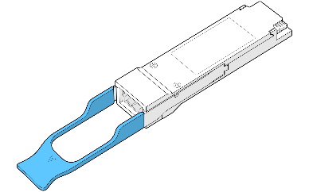
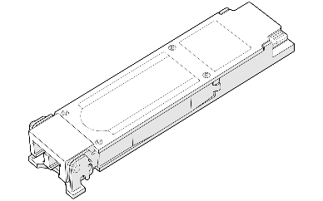
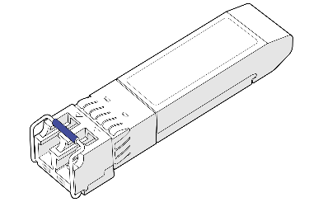

CFP2/CFP
400G/200G
100G
40G
25G/10G/1G
深圳市赛克斯康科技有限公司
公司简介
2020年12月

Slide 2
目录
01
02
03
04
公司介绍
研发体系
生产体系
销售体系
COMPANY
R&D
PRODUCTION
SALE

Slide 3

公司介绍
赛克斯康公司成立于2011年6月14日，位于广东省深圳市龙华区清湖宝能科技园，在总建设面积约150万平方米的宝能科技园内，拥有1000平以上的现代化办公室和车间。武汉基地有2000平米的研发生产中心，形成深圳武汉研发生产销售为一体的5G通信的高科技企业。

Slide 4

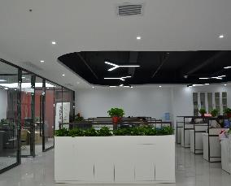
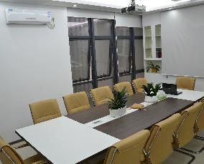

办公场所
前台
办公区
会议室
接待大厅

Slide 5
发展历程
推出200G/400G AOC、100G相干光模块、5G光模块和5G OMUX系列产品。
2011年6月14日公司成立；
致力于10G速率以下光模块研发生产。
实现40G系列光模块量产和全球大批量供应。
2011-2014
2015
2016
2017
2018
2019-2020
全新的1000平方米现代厂房投入使用;
100G CFP产品小批量试产。
100G QSFP28 与 QSFP28-DD产品瑞典哥德堡ECOC 2017参展。
2020年启用武汉基地2000平米;
致力于服务5G和下一代数据中心光互连市场。

Slide 6
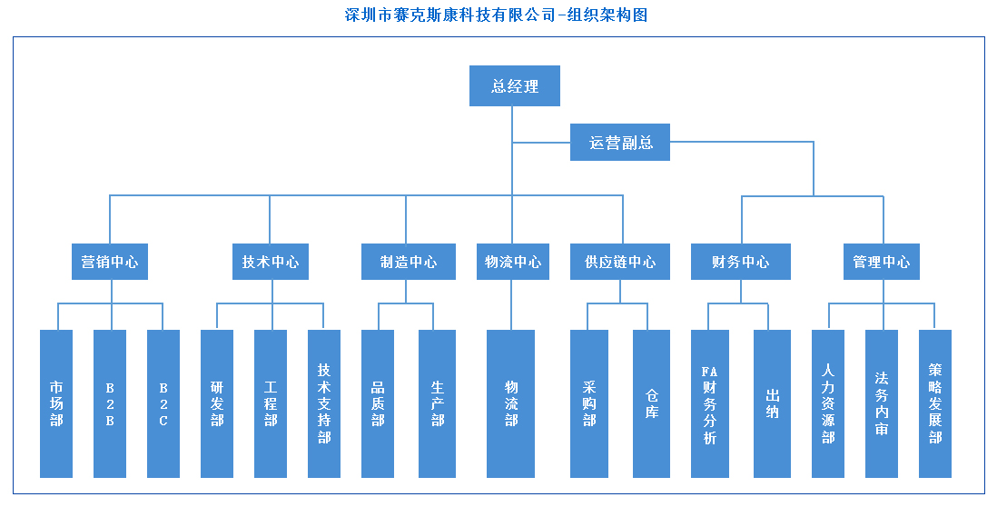
组织结构

Slide 7

研发体系

Slide 8
研发团队
研发团队深耕光通信行业多年，在光学、精密机械、电子、软件以及光电集成等领域具有丰富经验。

Slide 9
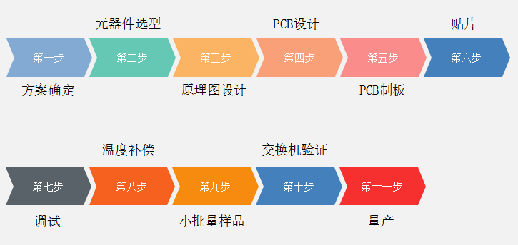
研发流程

Slide 10
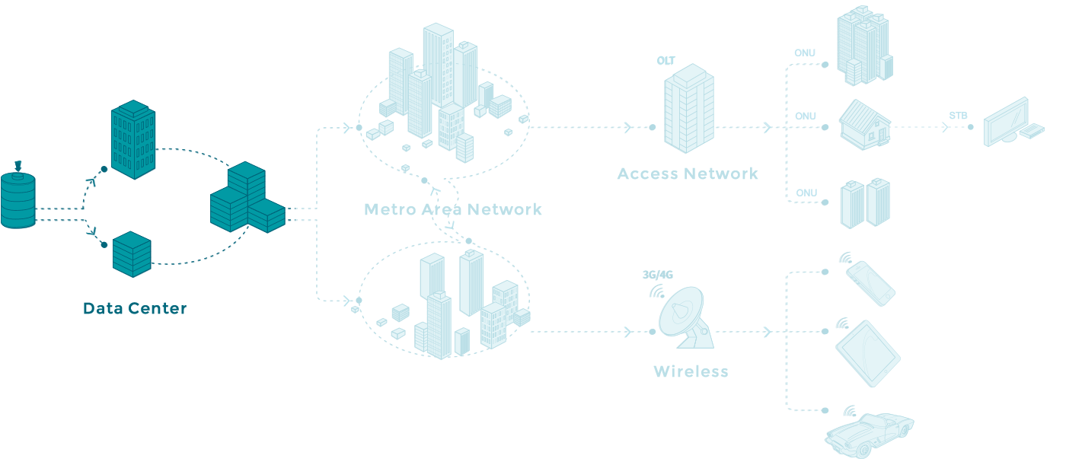
数据中心
10G/25G/40G/100G/400G/800G系列光模块

Slide 11
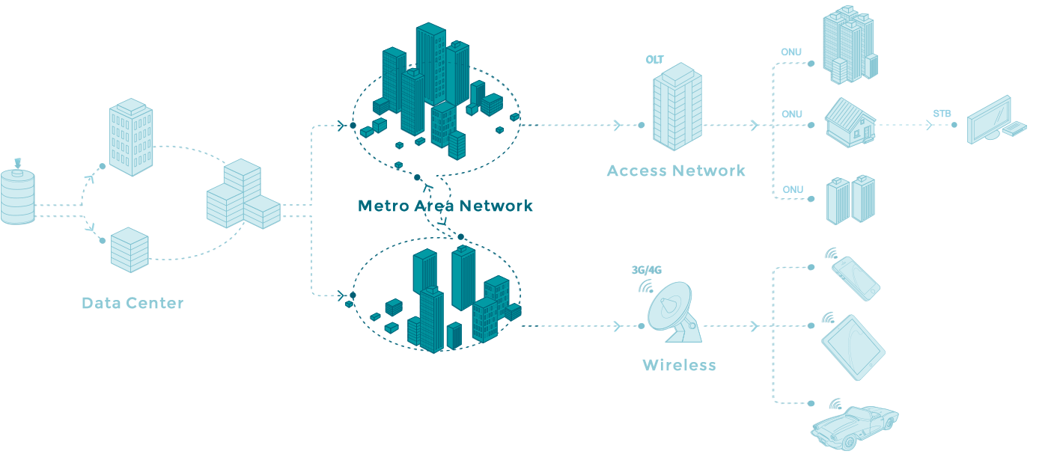
传输网
公司产品符合SFP+ MSA、XFP MSA，QSFP+，CFP系列标准,可满足于企业网、传输网、以太网、数据存储、SONET/SDH等应用.采用技术成熟高效的激光器以及业内主流的驱动芯片方案，功耗低，可靠性高，产品范围可以从低速一直涵盖目前100G市场应用需求。

Slide 12
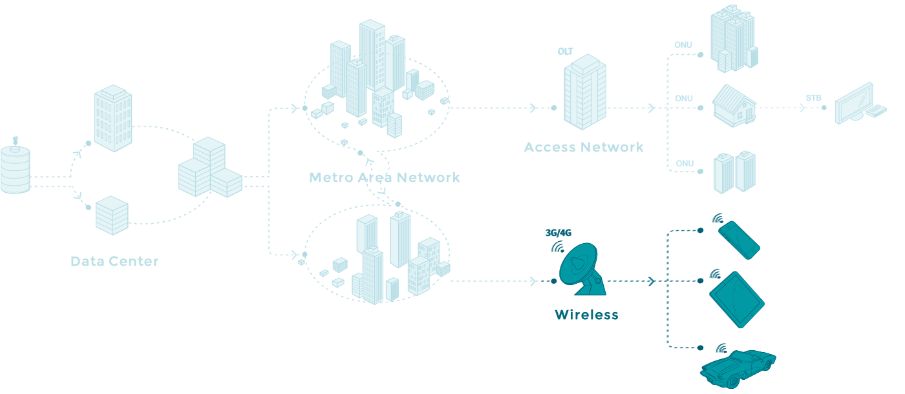
无线网
5G前传、中传、回传

Slide 13
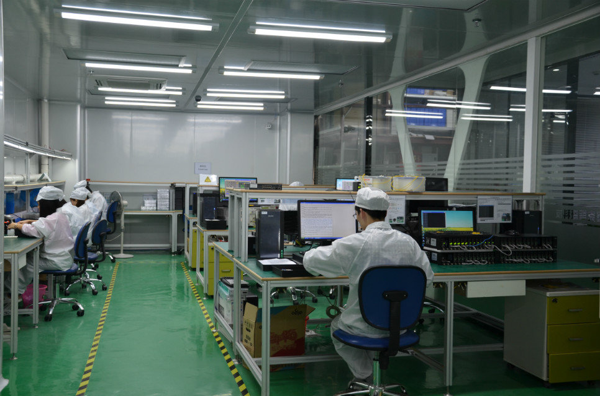
生产体系

Slide 14
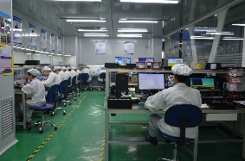
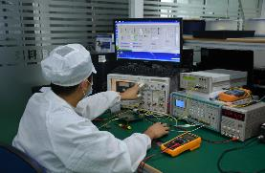

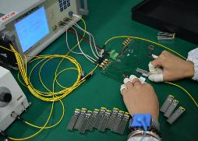
工厂简介
6COM定位于光纤网络整体解决方案提供商，全球50强运营商中,9家运营商应用6COM产品。
6COM通信技术有限公司专业从事光通信产品的研发、生产、销售及服务;致力于为客户提供高性价比的光电通信产品，和简易、高效、可靠的光纤存储和数据通信网络解决方案;以及满足客户的需求按要求定制(OEM/ODM) 先进的有源光电和无源光电通讯产品。我们的产品完全符合ETHERNET以太网、光纤通道FC、INFINI-BAND、SONET/SDH/OTN、 CPRI 和PON等行业标准和协议。可广泛应用于电信、广电、数据中心、基站、传输网、数据网、接入网、FTTX、 SDH/SONET、 CATV/CD-MA/WLAN、云储存等。

Slide 15
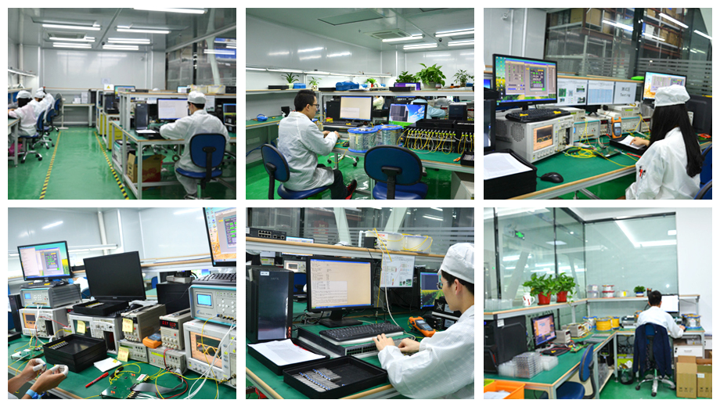
工厂图片

Slide 16

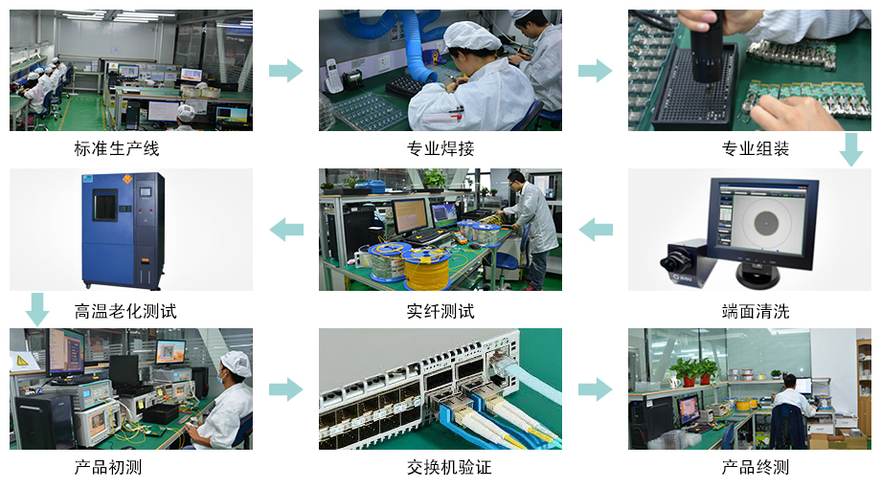
生产流程

Slide 17
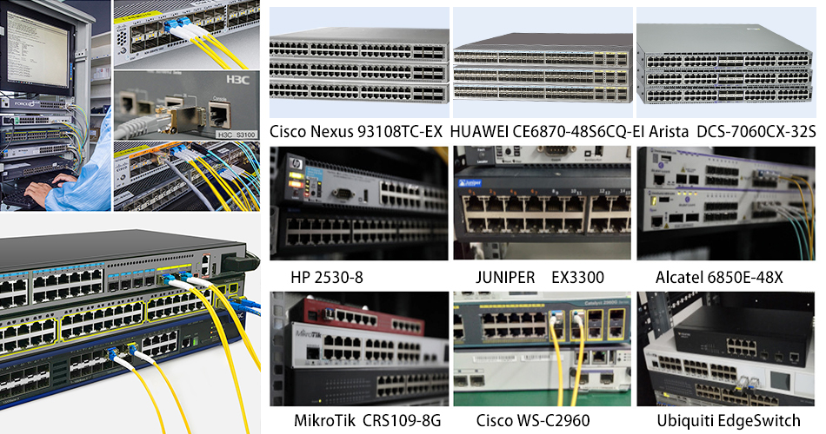
交换机测试

Slide 18

兼容品牌

Slide 19
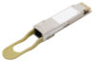






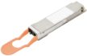
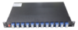
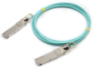
核心产品线概述
数据通信光模块
有源光缆
相干光模块
400G QSFP-DD
200G QSFP-DD
100G QSFP28
100G CFP2
25G SFP28
10G SFP+
10G XFP
400G QSFP-DD AOC
200G QSFP56 AOC
100G QSFP28 AOC
120G CXP AOC
40G QSFP+ AOC
25G SFP28 AOC
10G SFP+ AOC
200G CFP2 DCO
100G CFP DCO
无源器件
OMUX
DWDM
CWDM
AAWG

Slide 20














品牌合作
核心合作伙伴
Related products series | 200G/400G | 200G/400G | 100G QSFP28/ CFP/CFP4/Video | 10G\100G QSFP28 | 10G\25G\100G
Core Materials | Coherent chip | Silicon Photonics chip | 100G TOSA/ROSA, CDR, TIA, Driver | CDR, Driver, TIA | TO\TOSA\ ROSA
核心合作伙伴
Related products series | 1.25G-10G/40G/100G | 1.25G-10G,100G | 2.5G\10G\25G\100G | 25G/40G/100G/ 200G/400G | 1.25G-10G/40G
Core Materials | VCSEL/PD | VCSEL/PD/ PHY chip | TO-TOSA\ROSA | Driver/TIA/CDR/DSP/Gearbox | Driver/TIA/TEC
核心合作伙伴
Related products series | 10G/25G/40G/100G xWDM | AWG, PLC | AWG | AWG, PLC | PLC, xWDM
Core Materials | VCSEL/PD/ Filter for xWDM | AWG, PLC chip | AWG chip | AWG, PLC chip | G-Lens

Slide 21
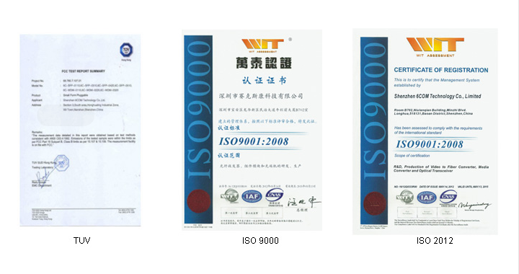

TUV ISO 9001: 2012 2015

Slide 22
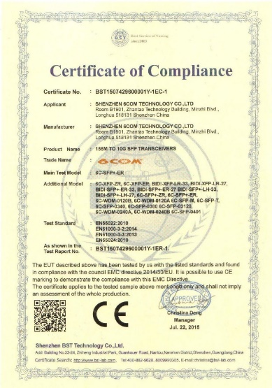
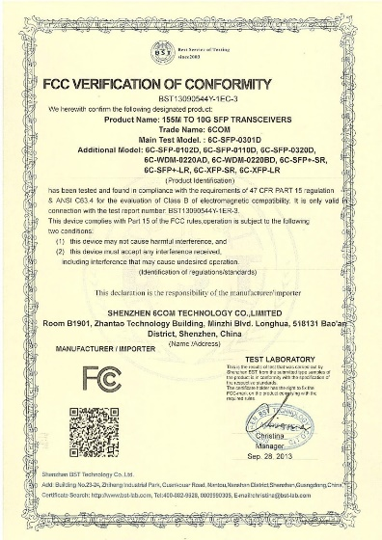
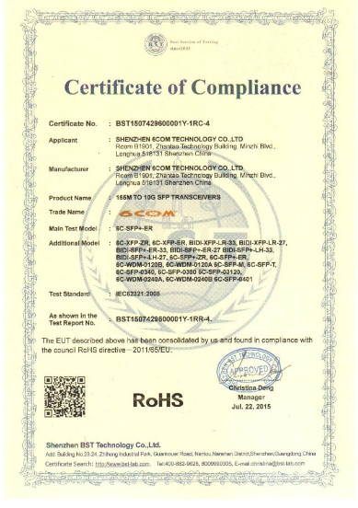
CE FCC RoHS 证书

Slide 23

销售体系

Slide 24
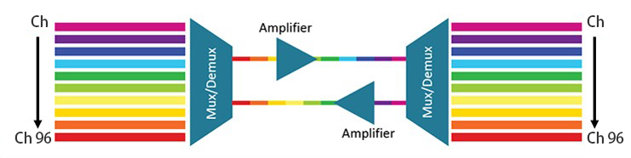
10G系列热卖产品
都是用的住友、CY、 优讯等品牌器件，现货库存100支以上。
DWDM SFP+ | DWDM-SFP+-ER-XX | DWDM SFP+ 1530.33nm 40KM | DWDM-SFP+-ER | OEM | 10G | CH17~61 | EML+PIN
 | DWDM-SFP+-ZR-XX | DWDM SFP+ 1530.33nm 80KM | DWDM-SFP+-ZR | OEM | 10G | CH17~61 | EML+APD
 | DWDM-SFP+-ZR-Tu | DWDM SFP+ Tunable 80KM | DWDM-SFP+-ZR | OEM | 10G | CH17~61 | EML+APD

Slide 25
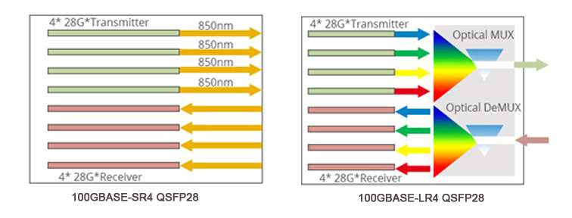
25G/100G系列热卖产品
都是用的住友、CY、优讯等品牌器件，现货库存50支以上。
25G | SFP28 | 6C-SFP28-SR | SFP28 25G 850nm 100M | SFP28-SR | OEM | 25G | 850 | VSEL
 |  | 6C-SFP28-LR | SFP28 25G 1310nm 10KM | SFP28-LR | OEM | 25G | 1310 | DFB/PIN
100G | QSFP28 | 6C-QSFP28-SR4 | QSFP28 100G 850nm 100M | QSFP28-SR4 | OEM | 100G | 850 | VCSEL/PIN
 |  | 6C-QSFP28-LR4 | QSFP28 1295-1310nm 10KM | QSFP28-LR4 | OEM | 100G | LWDM 1294-1310 | DFB/PIN

Slide 26
订单处理流程
START
客户询盘
报价
确认PO
制作PI
收到客户邮件询问某款产品的价格。
根据客户所询产品给预专业回复。
初步和客户确认好报价事宜，制作PO发送给客户确认。
制作PI发送给客户，并附上付款帐号信息。
清洗外观
质检
进行生产
ERP订单
带上手指套，使用无尘布和酒精擦试干净产品。
眼图测试、高低温老化测试、实纤测试、写码、交换机测试等。
把生产单递交到工厂，根据出货时间安排好生产。
收到货款后，进入ERP系统制作生产单。
拍照留底
包装封箱
预约快递
邮件客户
END
每个订单每个型号拍照留底，方便日后跟进。
为了货物不受损，我们在包装时都会放入填充物，保护好货物。
准备好货物和相关资料，预约快递上门取货。
邮件发送PL及订单产品图片给客户，并告知运单号。

Slide 27

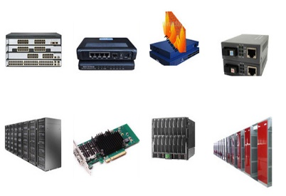
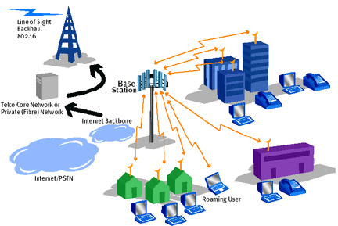
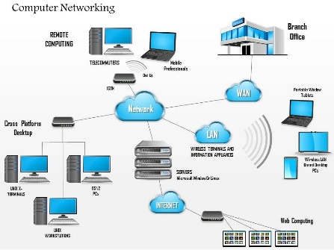
市场领域
运营商
设备商
传输网
企业网

Slide 28
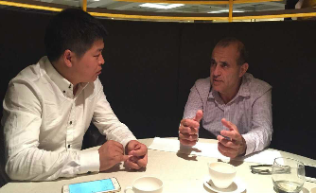
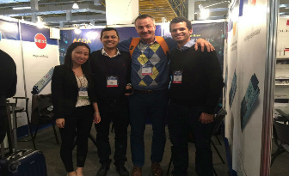
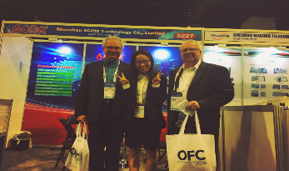
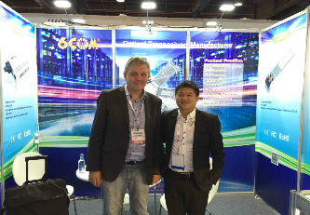
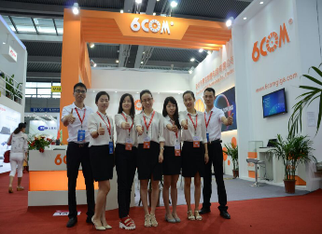
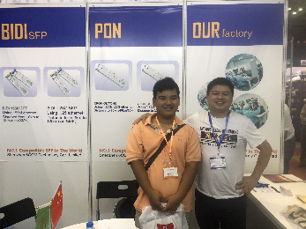
展会
新加坡(CommunicAsia 2015)
巴西(NETCOM 2015)
美国(OFC2015-2016)
西班牙(ECOC 2015)
深圳 (CIOE 2016)
越南(ICTCOMM 2018)

Slide 29




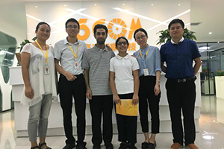

客户来访

Slide 30












合作伙伴

Slide 31

世界客户分布
8%
13%
8%
3%
15%
18%
10%
8%
3%
6%
8%

Slide 32

我们的优势
10年经验
质量保证
具有10年以上光模块设计和制造经验的高可靠供应商。
产品通过了CE FCC RoHS 等认证及ISO 9001管理体系入证。
广泛兼容
库存充足
支持定制
一流的服务
专业的OEM/ODM服务
快速响应，交货迅速，高产能，年出货量超过200万只。
优势
为全球多家企业提供供大规模的OEM/ODM生产，定制化服务。
技术支持
质量保证
强大的研发团队
完善的兼容性能
交期承诺
政府认定的25G/50G/100G/ 200G/400G高速光模块工程研究中心。
兼容所有市面主流交路机、路由器、网络防火墙、光纤收发器、服务器、光纤网卡、网络存诸设备等等。

Slide 33

Thank You!
http://www.6comgiga.com

